Slide 1

English
This presentation is automatically generated.
You can freely edit it and add any extra content you wish.
Español
Esta presentación se genera automáticamente.
Puedes modificarla a tu criterio y añadir cualquier contenido adicional que desees.
Italiano
Questa presentazione è generata automaticamente.
Puoi modificarla liberamente e aggiungere eventuali contenuti extra che desideri.

Slide 2

Construye un Detector de Caídas
Aprende a medir la aceleración total con el sensor de movimiento de tu teléfono para crear un sistema que pueda detectar una caída repentina.

Slide 3
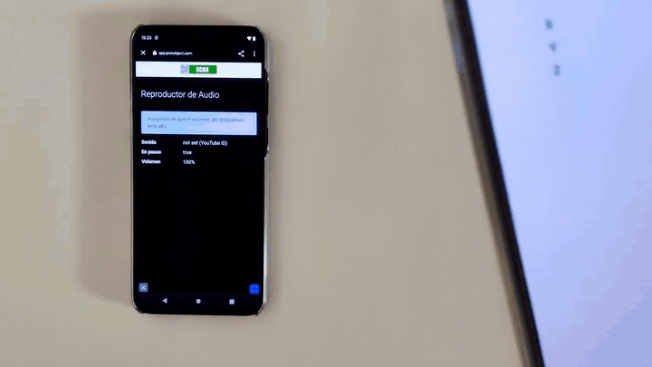
¿Qué haremos?

Slide 4
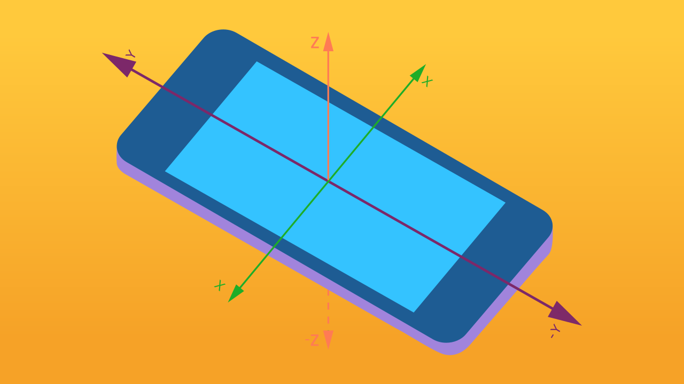
¿Cómo detecta el teléfono una caída?
El acelerómetro de tu teléfono es un potente sensor de movimiento. Mide constantemente la aceleración en tres direciones o "ejes": izquierda-derecha (eje X), adelante-atrás (eje Y) y arriba-abajo (eje Z).
Cuando un teléfono se cae, experimenta un cambio brusco y repentino en la aceleración. Para detectar una caída, no nos importa la *dirección* de la caída, solo que fue una sacudida potente. Para medir esta sacudida total, podemos tomar el valor absoluto (la versión positiva del número) del movimiento en cada eje y sumarlos. Esto nos da un solo número que representa la magnitud total del movimiento.

Slide 5

¡Manos a la obra!
Protobject nos simplifica este proceso con la variable `movimientoGeneral`. Esta variable especial hace los cálculos por nosotros automáticamente: suma los valores absolutos de los ejes X, Y y Z en tiempo real.
Todo lo que necesitamos hacer es establecer un umbral. Le diremos a nuestro programa: SI el valor de `movimientoGeneral` excede un cierto número (como 150), significa que ha ocurrido una sacudida brusca y debemos activar un sonido de alarma.

Slide 6
Crea el Detector de Caídas
Creemos un prototipo para detectar caídas.
Presiona Añadir dispositivo y selecciona Movimiento.
Haz clic de nuevo en Añadir dispositivo y selecciona AudioPlayer.

Slide 7
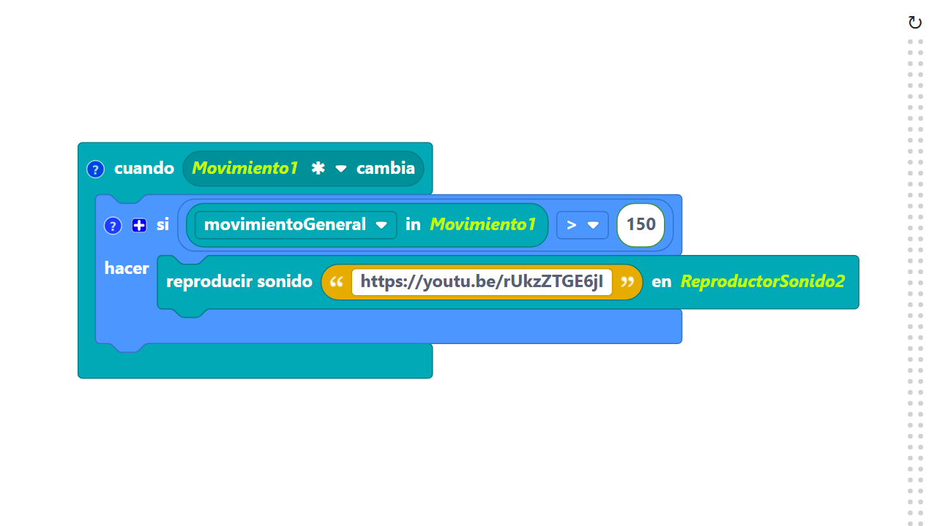
Composición del Código
Haz clic en el ícono del signo de interrogación para abrir los comentarios que explican el código.
Nota: Este código utiliza la variable `movimientoGeneral`. Como un desafío adicional, ¡intenta modificar el código para hacer los cálculos manualmente sumando tú mismo los valores absolutos de los ejes X, Y y Z!
https://app.protobject.com/generate?es-a16-falldetector&es&dynamic&-1

Slide 8
Reflexiona
★ ¿Cuán confiable crees que es este detector de caídas? ¿Podría activarse una falsa alarma simplemente corriendo, saltando o dejando el teléfono con demasiada fuerza?
★ ¿Confiarías en que se use en una situación de la vida real para una persona mayor? ¿Qué mejoras necesitarías hacer primero?

